Slide 1
ОТЧЕТ ПО УЧЕБНОЙ ПРАКТИКЕ
Выполнили обучающиеся группы 31П:
Карпов Д.А.
Карманов А.Д.
Савуков Е.А.
Руководители учебной практики:
Мамшева Ю.С.
Голубева Е.П.

Slide 2
РАЗРАБОТКА САЙТА С ПОМОЩЬЮ DJANGO

Slide 3

ИНФОРМАЦИЯ О ПРОЕКТЕ
Наименование: MovieSync
Назначение системы: онлайн-кинотеатр для совместного просмотра фильмов и сериалов через веб-интерфейс
Дата начала разработки: 16.05.2025
Дата окончания разработки: 05.06.2025

Slide 4

ОСОБЕННСОТИ ПРОЕКТА
Авторизация
Каталог фильмов с поиском
Личный кабинет с избранным
Совместный просмотр
Чат в реальном времени

Slide 5
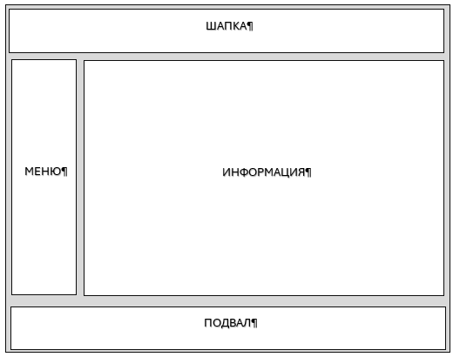
ПРОТОТИП ПРОЕКТА

Slide 6
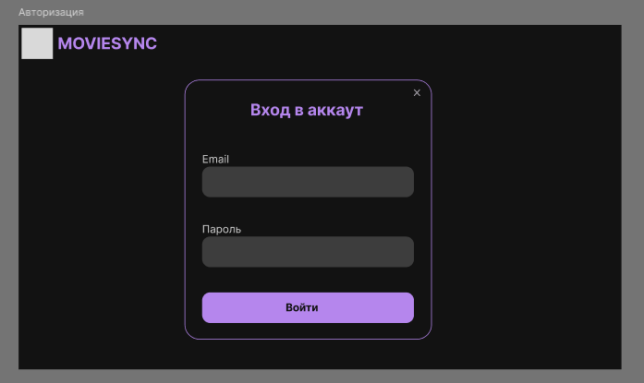
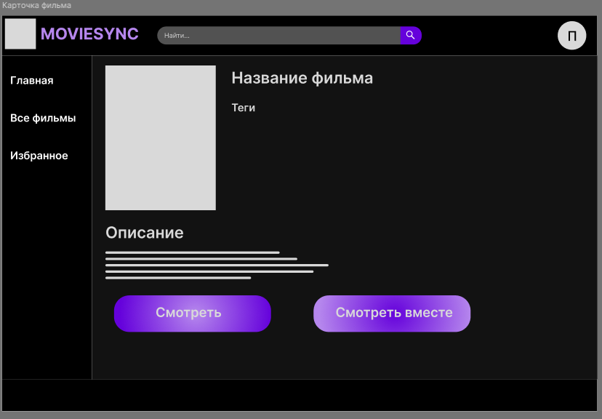
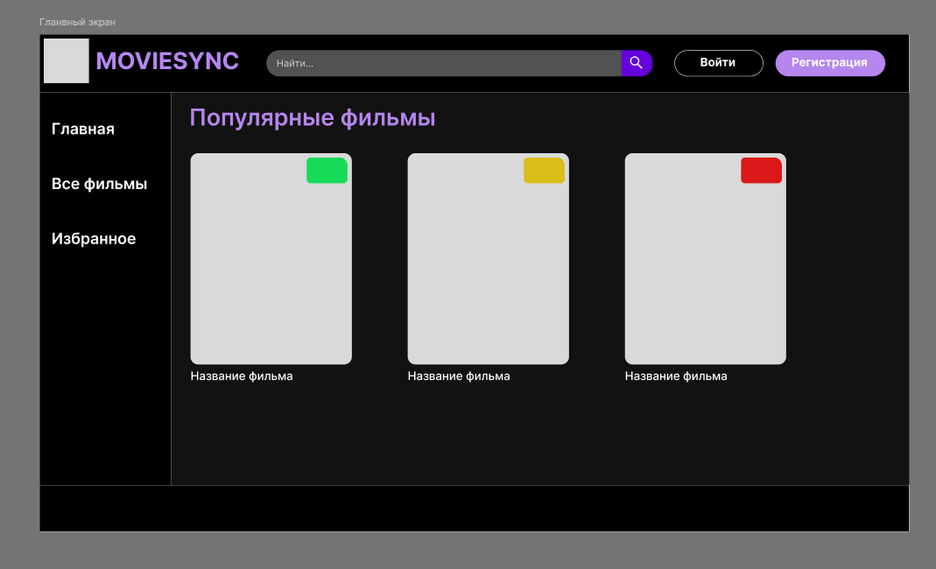
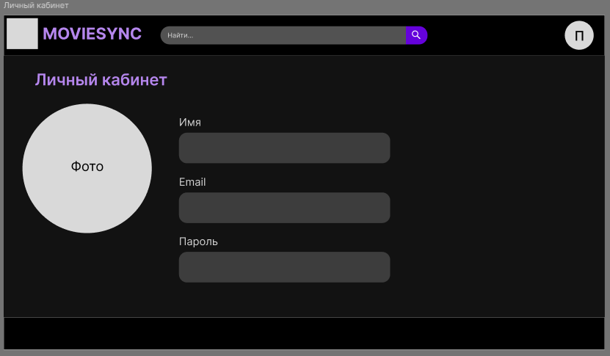
МАКЕТ ПРОЕКТА

Slide 7



ТЕХНОЛОГИИ

Slide 8
ОБЯЗОНОСТИ
Разработка личного кабинета
Разработка авторизации
Разработка регистрации
Разработчик - Карпов Д.А.
Проектировщик – Карманов А.Д.
Тестировщик – Савуков Е.А.
Разработчик - Карманов А.Д.
Проектировщик – Савуков Е.А.
Тестировщик – Карпов Д.А.
Разработчик - Савуков Е.А. Проектировщик – Карпов Д.А.
Тестировщик – Карманов А.Д.
Главный экран и экран «Все фильмы»
Поиск фильмов по названию и описанию - Карпов Д.А.
Вывод фильмов из базы – Карманов А.Д.
Видеоплеер и вставка картинок – Савуков Е.А.

Slide 9
S-SwarB-B (Карпов Д.А.)

Slide 10
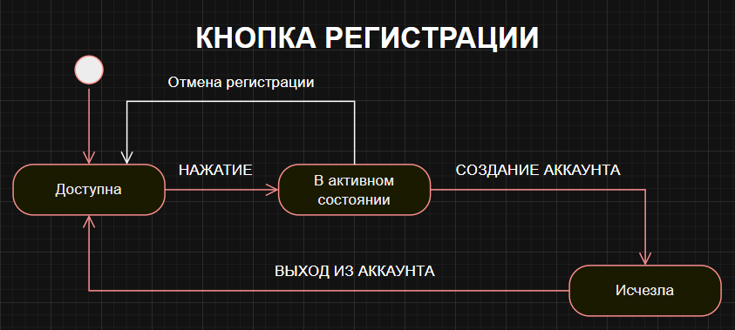
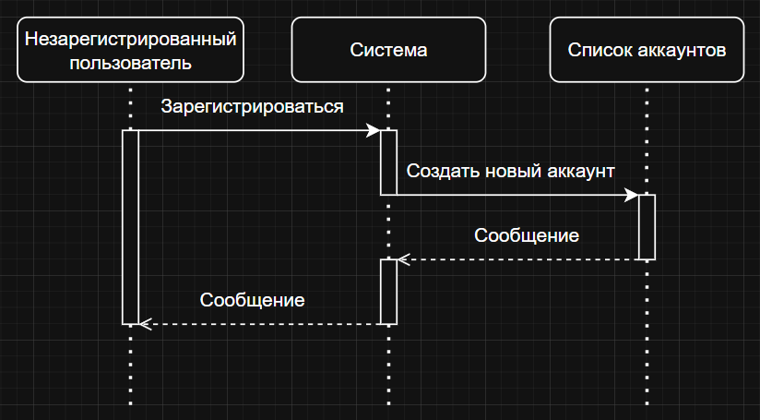
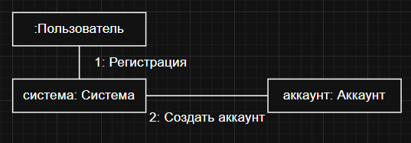
UML РЕГИСТРАЦИИ

Slide 11
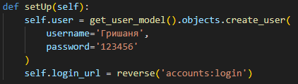
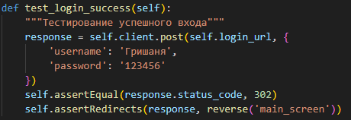
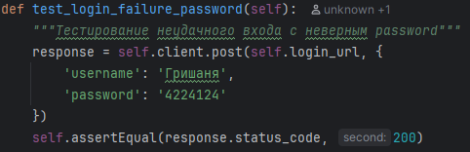
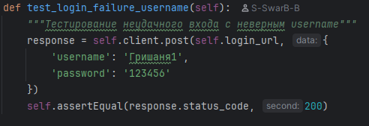
UNIT-ТЕСТЫ АВТОРИЗАЦИИ

Slide 12
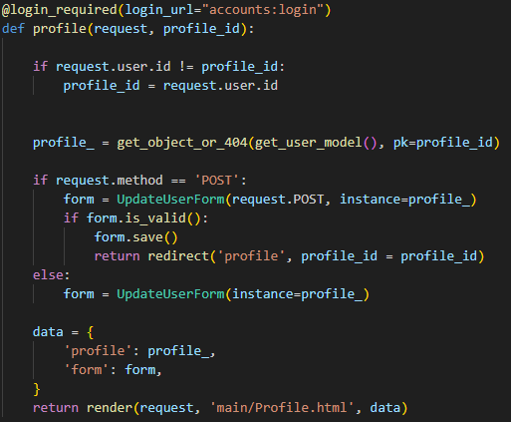
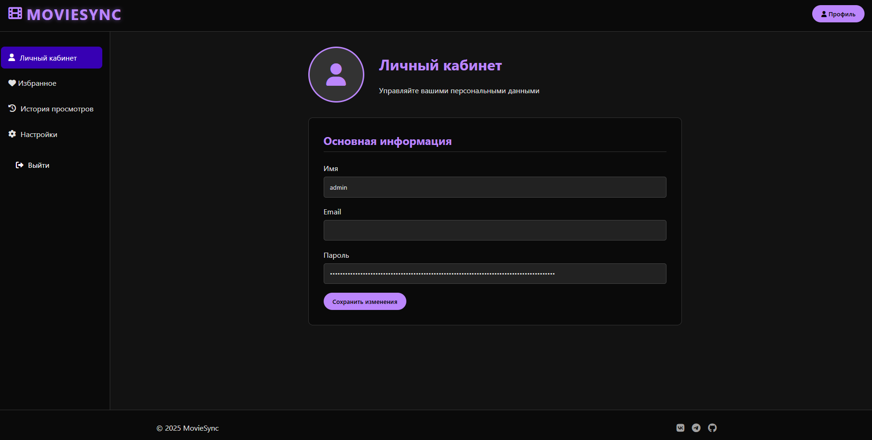
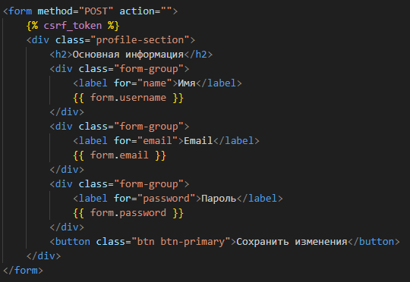
ЛИЧНЫЙ КАБИНЕТ

Slide 13
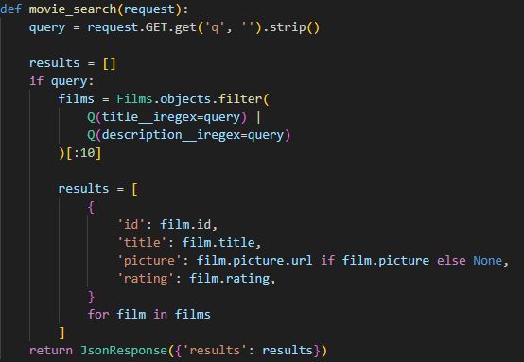
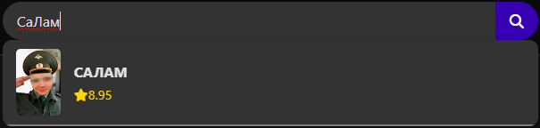
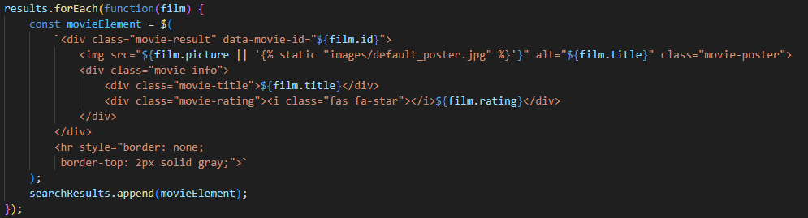
ПОИСК ФИЛЬМОВ

Slide 14
Secry88 (Карманов А.Д.)

Slide 15
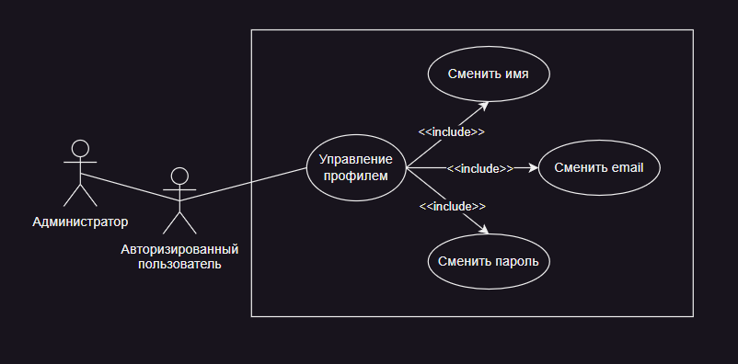
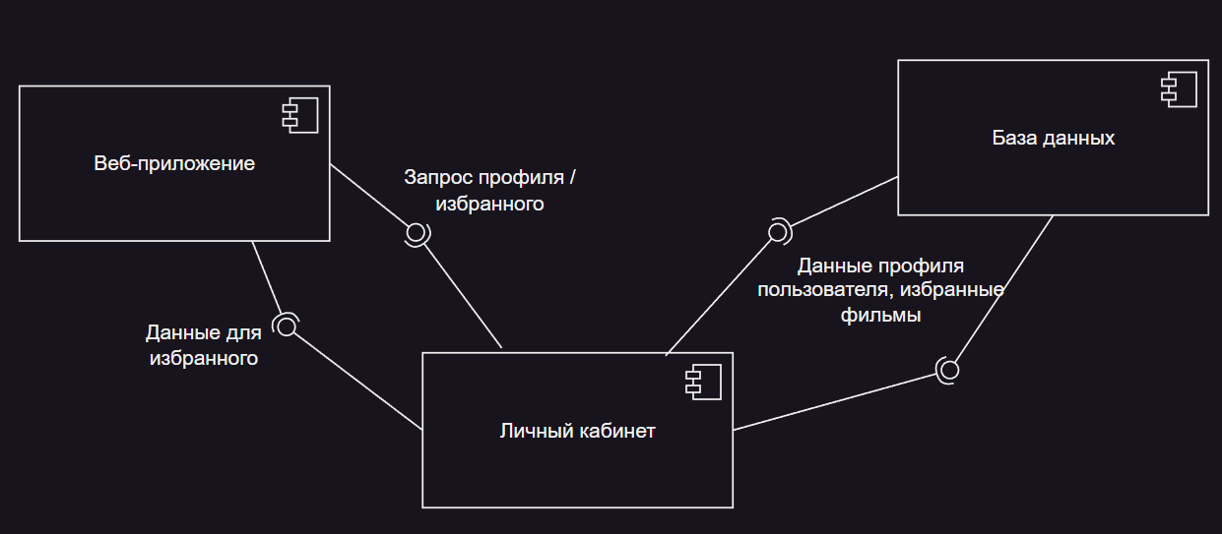
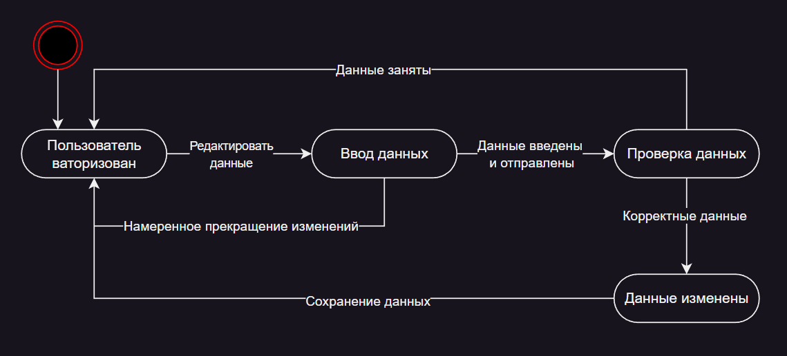
UML ЛИЧНОГО КАБИНЕТА

Slide 16
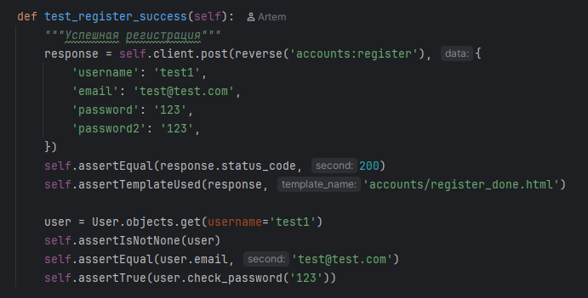
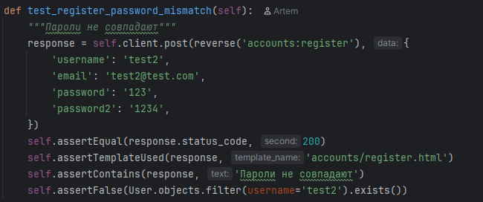
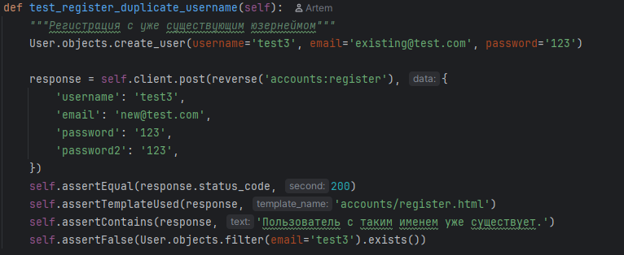
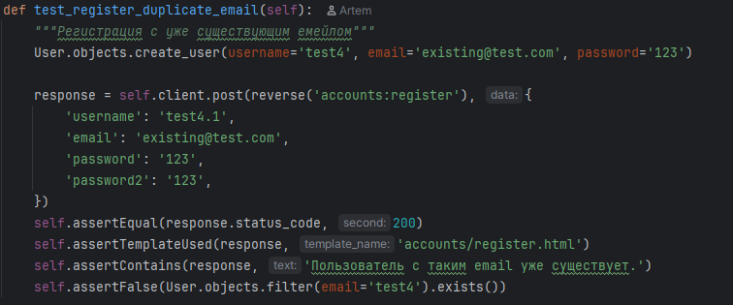
UNIT-ТЕСТЫ РЕГИСТРАЦИИ

Slide 17
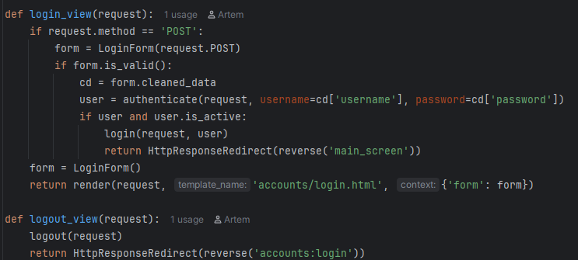
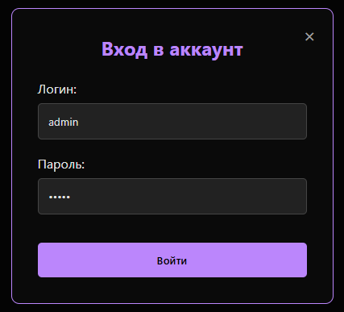
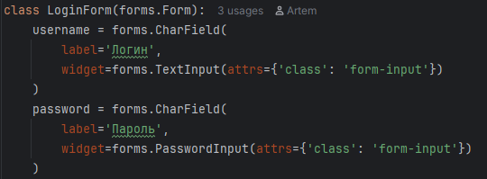
АВТОРИЗАЦИЯ

Slide 18
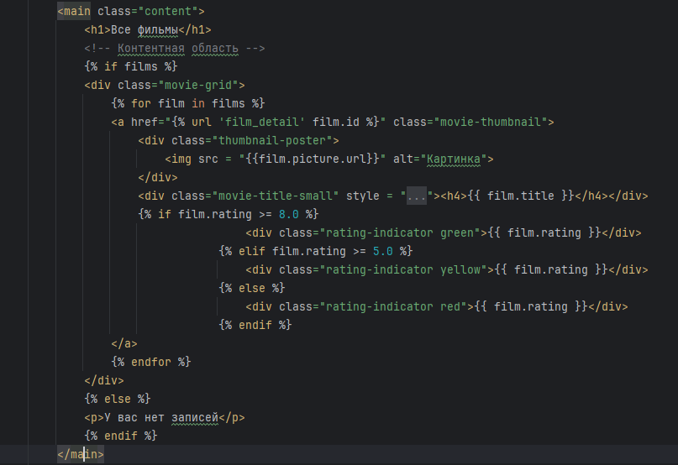
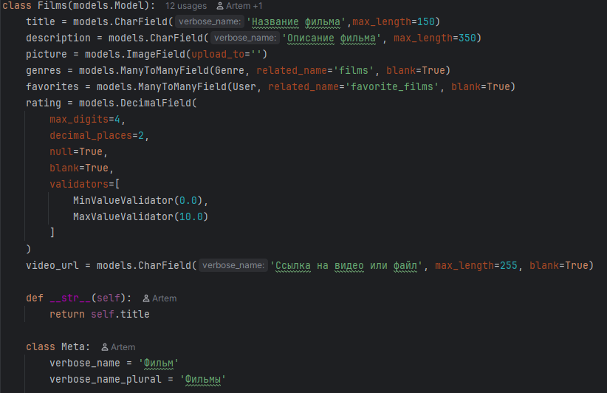
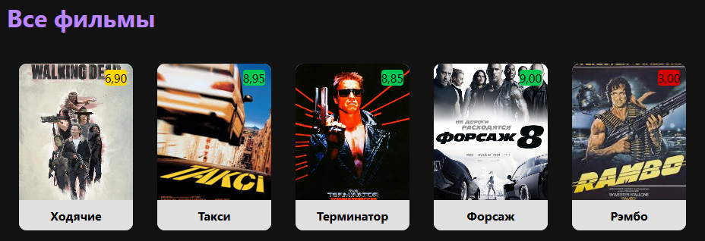
ВЫВОД ФИЛЬМОВ ИЗ БАЗЫ

Slide 19
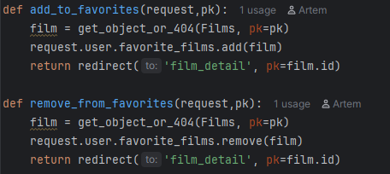
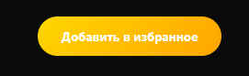

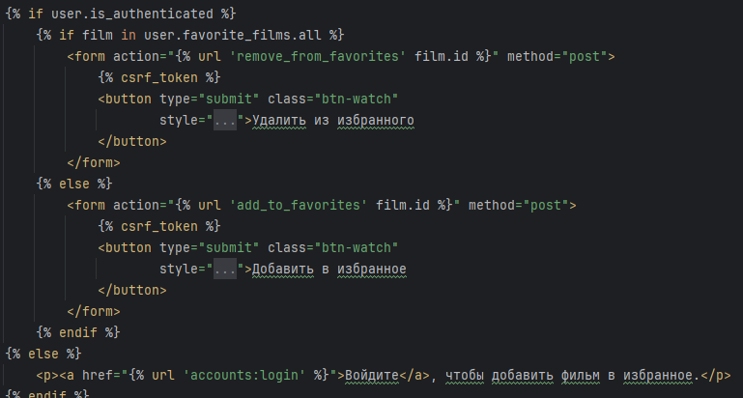
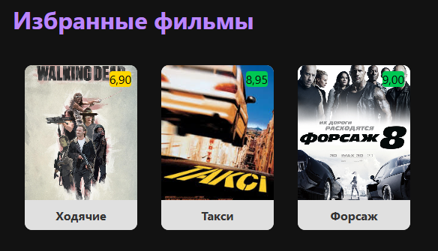
ИЗБРАННОЕ

Slide 20
Xintrol (Савуков Е.А.)

Slide 21
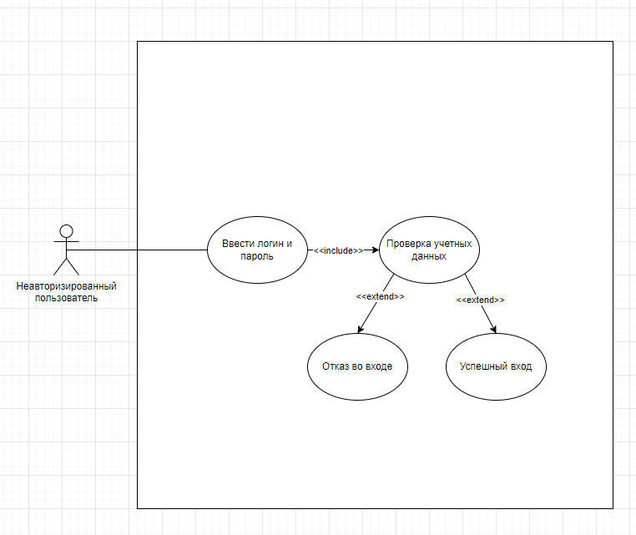
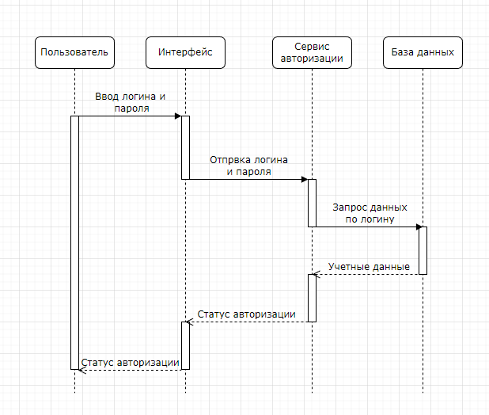
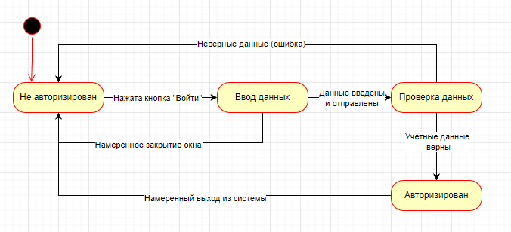
UML АВТОРИЗАЦИИ

Slide 22
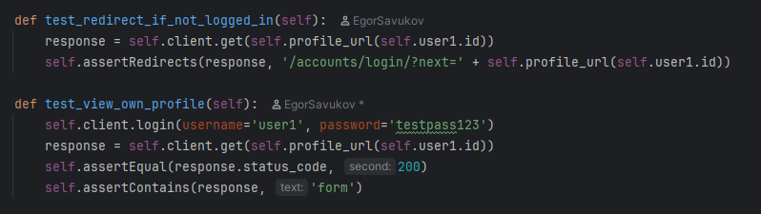
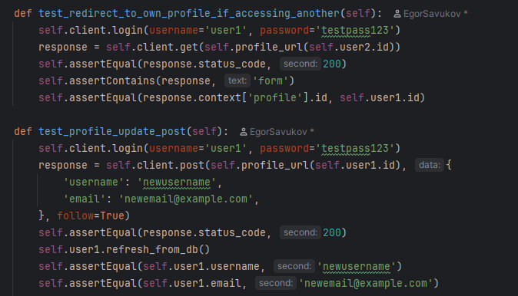
UNIT-ТЕСТЫ ПРОФИЛЯ

Slide 23
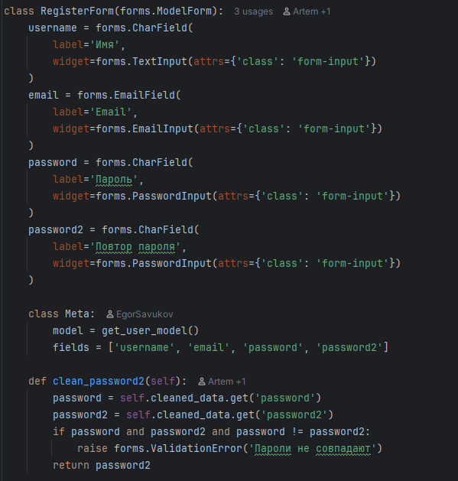
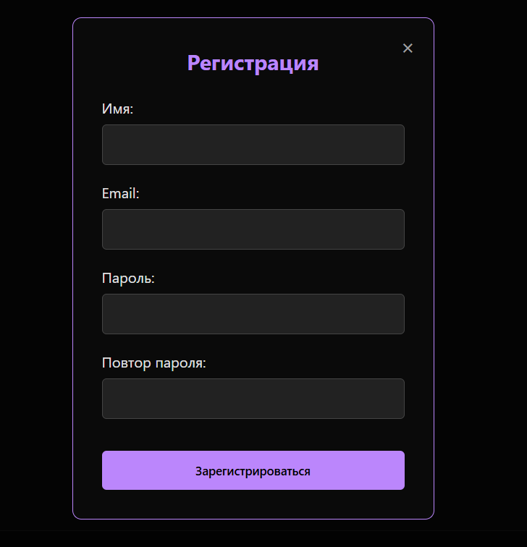
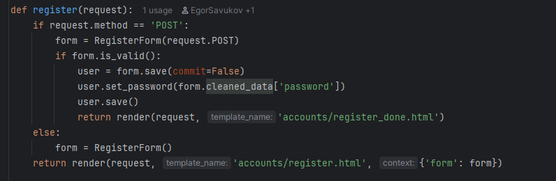
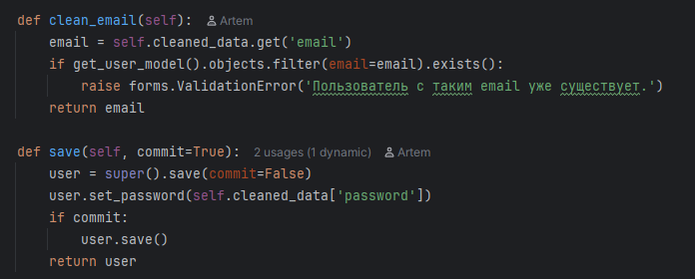
РЕГИСТРАЦИЯ

Slide 24
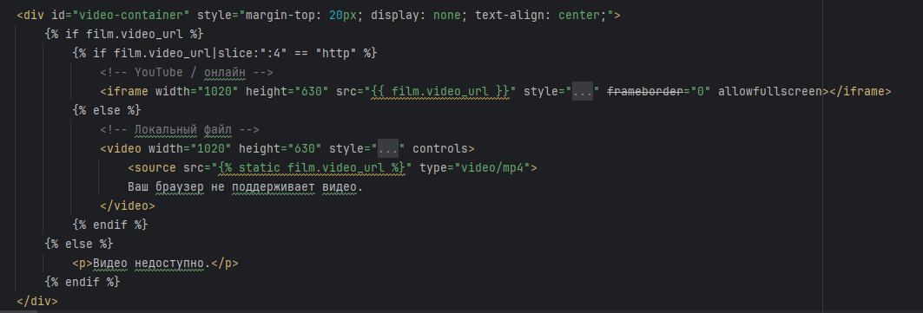
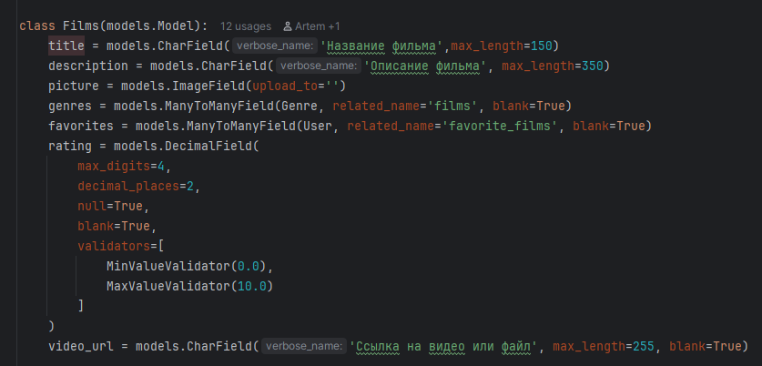
ВИДЕОПЛЕЕР И КАРТИНКИ

Slide 25
МАТЕМАТИЧЕСКОЕ МОДЕЛИРОВАНИЕ

Slide 26
Карпов Д.А.

Slide 27
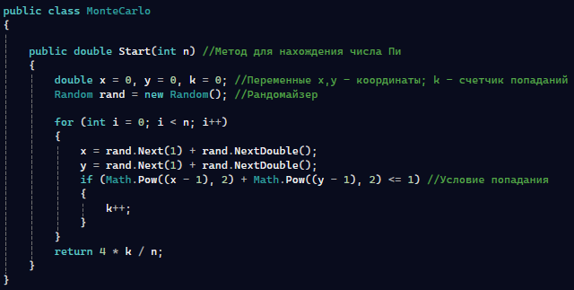
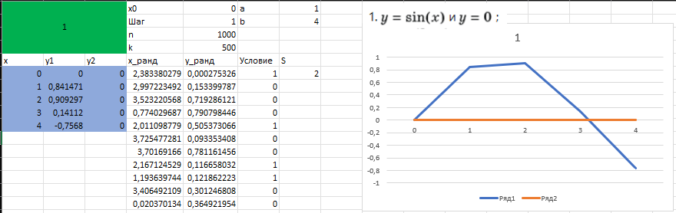
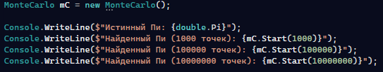
МОНТЕ-КАРЛО

Slide 28
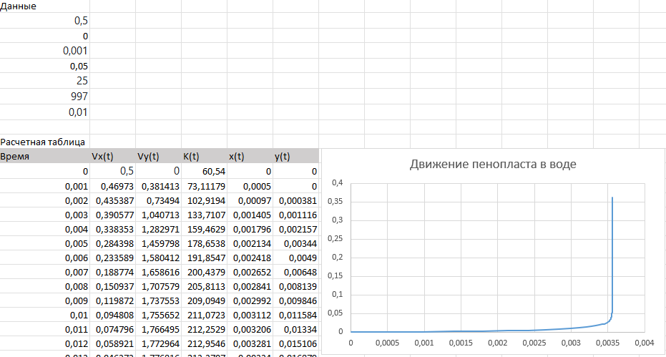


ДВИЖЕНИЕ ТЕЛА

Slide 29



КОД ПРЮФЕРА

Slide 30




ИНВЕСТИЦИИ

Slide 31
Карманов А.Д.

Slide 32




МОНТЕ-КАРЛО. ВЫЧИСЛЕНИЕ ЧИСЛА π

Slide 33



МОНТЕ-КАРЛО. Вычисление площади фигуры методом

Slide 34




Движение тела в воздухе. Кодирование кода Прюфера

Slide 35




ДВИЖЕНИЕ ТЕЛА В СРЕДЕ С СОПРОТИВЛЕНИЕМ. ДЕКОДИРОВАНИЕ КОДА ПРЮФЕРА

Slide 36





ИНВЕСТИЦИИ

Slide 37
Савуков Е.А.

Slide 38





МОНТЕ-КАРЛО. ВЫЧИСЛЕНИЕ ЧИСЛА π

Slide 39



МОНТЕ-КАРЛО. Вычисление площади фигуры методом

Slide 40



КОД ПРЮФЕРА

Slide 41
ДВИЖЕНИЕ ТЕЛА

Slide 42




ЗАДАЧА ДЖОНСОНА

Slide 43




ИНВЕСТИЦИИ

